Slide 1
Novas Tecnologias de Banco de Dados
André Bonfatti
Caroline Caetano
Hitalo Siqueira

Slide 2
Resumo do Projeto
Reclamações de consumidores
Dados abertos
Interessantes regras de negócios com as quais podemos operar

Slide 3
Requisitos do Negócio
Separar e rankear notas de reclamações por assunto.
Separar e rankear notas de reclamações por área.
Média das notas e quantidade de reclamações dos consumidores separadas por mês.
Média das notas e quantidade de reclamações dos consumidores rankeadas periodos de feriados importantes

Slide 4
Dimensões
Tempo (DIA, MES, ANO, FERIADO) - Role Play
Problema (CATEGORIA, AREA, ORIGEM, ASSUNTO)
Faixa Etária (IDADE MÍNIMA, IDADE MÁXIMA)
Status - Degenerada
Empresa - Degenerada

Slide 5
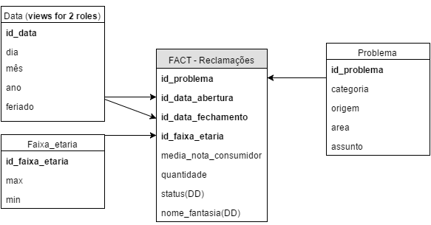
Modelagem do DataWarehouse

Slide 6
Processo
CSV -> Relacional
Relacional -> DW

Slide 7
Metodologias para Transformação
Pentaho (Kettle)

Slide 8
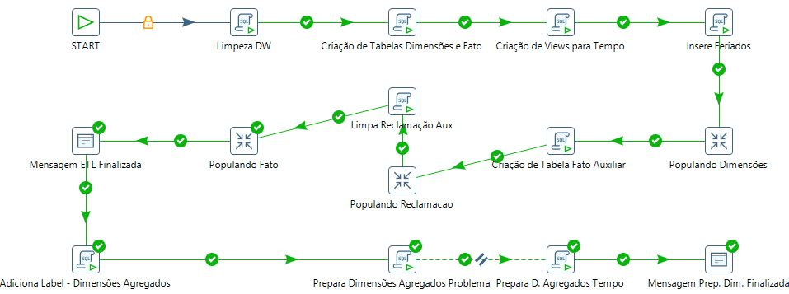
Workflow do Processo de ETL

Slide 9
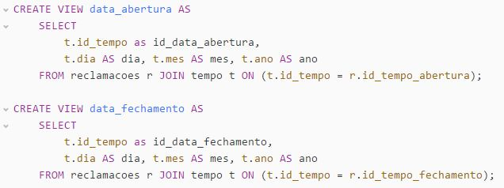
Workflow do Processo de ETL (3)

Slide 10
Perguntas?

